Slide 1
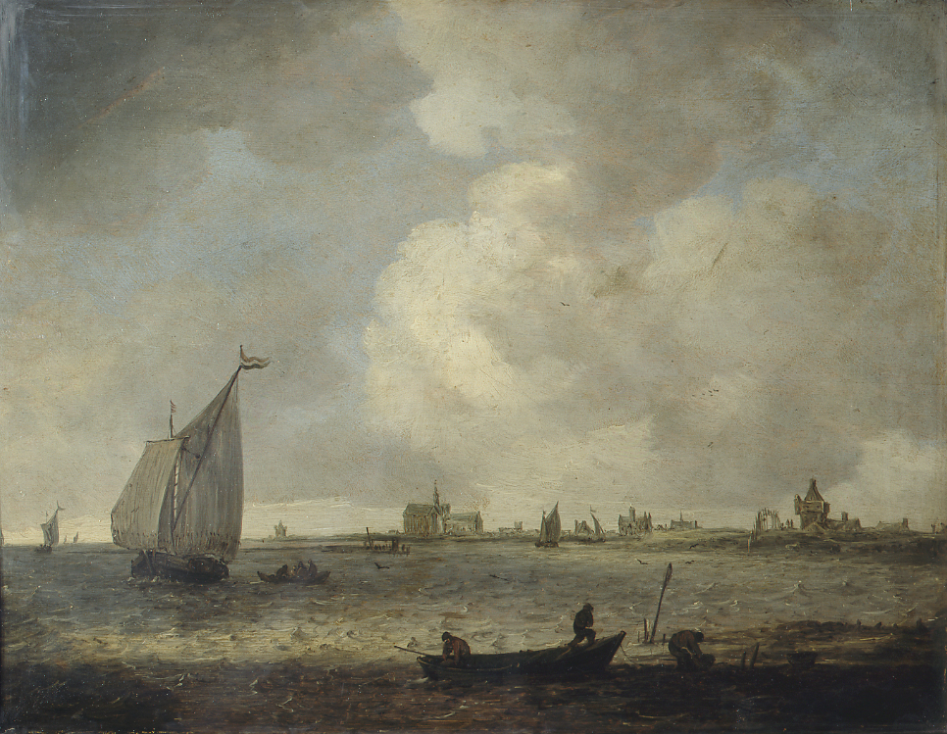

Slide 3
ESCOLA POLITÉCNICA DA UNIVERSIDADE DE SÃO PAULO
Departamento de Engenharia Metalúrgica e de Materiais
Intensidade do feixe difratado – Pte 02
PMT 3301 – Fundamentos de Cristalografia e Difração;

Slide 4
Intensidade do feixe difratado
A influência do sistema cristalino no fator de estrutura
- O fator de estrutura depende da posição dos átomos da estrutura cristalina;
- Mas temos estruturas cristalinas semelhantes em cada sistema cristalino;
- Por exemplo: Cúbico de corpo centrado, Tetragonal de corpo centrado e Ortorrômbico de corpo centrado;
- Ou seja, o fator de estrutura é independente do formato e tamanho da célula unitária;
- Ou seja, para qualquer estrutura de corpo centrado, não haverá o surgimento dos planos h + k+ l = ímpar.

Slide 5
Intensidade do feixe difratado
Resumo
- Algumas regras estão resumidas abaixo;
- Deve-se tomar um cuidado com essa tabela!
- O diamante é cúbico de face centrada e possui 8 átomos dentro de cada célula e um novo calculo deverá ser feito.

Slide 6
Intensidade do feixe difratado
Cálculo da intensidade relativa dos picos
- Para calcular a intensidade dos raios difratados é necessário levar em consideração 6 aspectos;
1) Fator de espalhamento atômico;
2) Fator de estrutura;
3) Fator de multiplicação;
4) Fator de Lorentz;
5) Fator de absorção;
6) Fator de temperatura.

Slide 7
Intensidade do feixe difratado
Fator de multiplicação
- Vamos considerar a reflexão do plano (100) para uma rede cúbica;
- Qual a diferenças entre os plano da família {100};
- Algumas das partículas de pós pode estar orientada em qualquer um dos planos da família <100>;
- Quanto maior a quantidade de planos dentro de uma família, maior a probabilidade deste plano sofrer a difração;
- Por exemplo: Existem 6 e 8 planos nas famílias (100) e (111);
- Logo, existirá muitas mais partículas orientadas em algum plano da família (111) do que da família (100);
- O fator de multiplicação será igual ao número de planos dentro de uma família de planos;
- O fator de multiplicação dos planos (100) e (111) é 6 e 8 respectivamente.

Slide 8
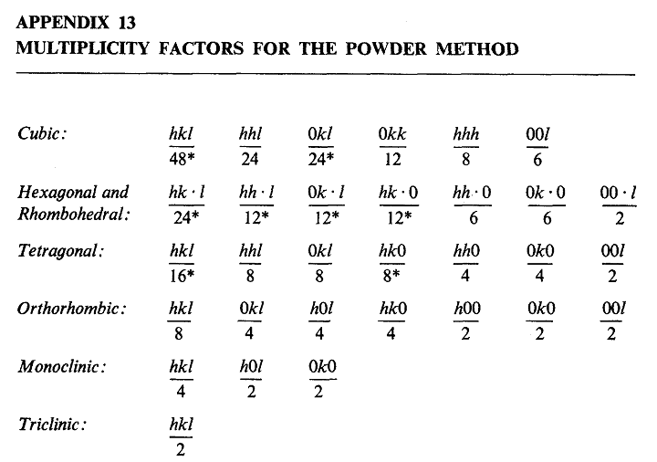
Intensidade do feixe difratado
Como calcular o fator de multiplicação

Slide 9
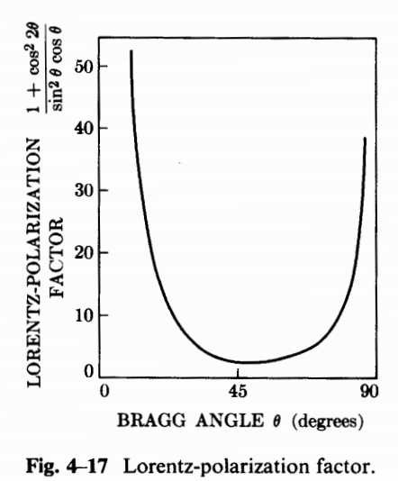
Intensidade do feixe difratado
Fator de Lorentz (fator de polarização)
- Esta associada com fatores trigonométricos do experimento;
- O mesmo pode ser descrito como:

Slide 10
Intensidade do feixe difratado
Fator da absorção (“A”)
- Está relacionado com a absorção do material em si;
- Quanto maior o coeficiente de absorção, menor será a intensidade dos raios difratados;
- Este fator é independente de θ e corresponde a ½ µ;
- Quando θ é baixo, a área irradiada é grande, mas a profundidade de penetração é pequena no material;
- Quando θ é grande, a área irradiada é pequena, mas a profundidade de penetração é grande no material;
- Como o fator de absorção é independente do ângulo, a sua influência será igual para todos os ângulos e por essa razão não é levado em consideração no calculo da intensidade relativa.

Slide 11
Intensidade do feixe difratado
Fator de temperatura
- Até o presente momento, colocamos os átomos em posições fixas na rede;
- Mas isso é verdade?
- Os átomos estão submetidos a vibrações térmicas;
- A amplitude dessa vibração aumenta com o aumento da temperatura;
- Por exemplo: Os átomos de alumínio em temperatura ambiente tem uma vibração média de 0,17 Ǻ (6% do parâmetro de rede).

Slide 12
Intensidade do feixe difratado
Principais efeitos da temperatura
- Nós não estamos interessados em avaliar o efeito do aumento da temperatura da difração de raios X;
- E sim o efeito da temperatura ao longo da intensidade dos picos ao longo de 2θ.

Slide 13
Intensidade do feixe difratado
Principais efeitos da temperatura
- Os picos de difração ocorrem para menores valores de θ;
- A intensidade das linhas de difração diminuem;
- A intensidade do ruído de fundo aumenta.

Slide 14
Intensidade do feixe difratado
Expansão da célula unitária
- Ao aumentar a temperatura, existe uma dilatação térmica da estrutura;
- Esta dilatação altera a distância interplanar;
- Como o comprimento de onda é fixo;
- O ângulo que satisfaz a Lei de Bragg é alterado.
nλ = 2dsenθ

Slide 15
Intensidade do feixe difratado
Diminuição da intensidade dos picos
- Conforme a temperatura aumenta;
- E o fenômeno da difração corresponde a uma interferência construtiva de raios difratados;
- Logo, a alteração das posições dos átomos irá diminuir a quantidade de raios difratados;
- Reduzindo a intensidade dos picos.

Slide 16
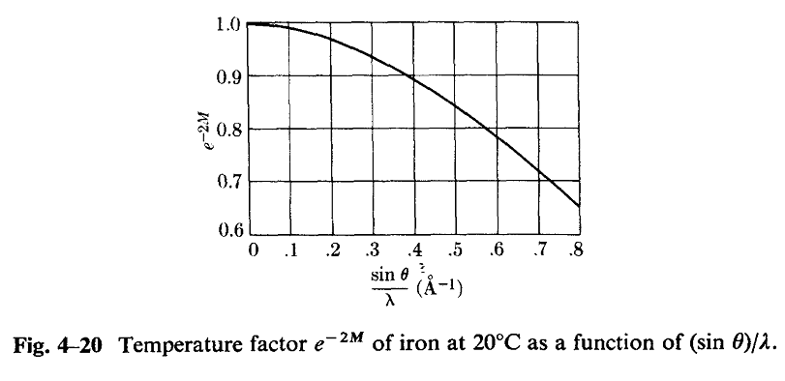
Intensidade do feixe difratado
Diminuição da intensidade dos picos
- A alteração da intensidade varia com a relação u/d;
- Onde “u” é a vibração térmica e “d” é o parâmetro de rede;
- Logo, como em altos ângulos o valor de “d” é menor;
- A influência da temperatura será maior.
nλ = 2dsenθ

Slide 17
Intensidade do feixe difratado
O fator de temperatura
- O fator de temperatura é definido como “e^{-2M}”;
- Corresponde a um valor que deverá ser multiplicado ao valor da intensidade dos picos;
- Por exemplo: O chumbo em 20˚C sofre difração com uma radiação de CuKα em 2θ = 161˚;
- Neste caso, como o fator de temperatura é e^{-2M} = 0,18;
- O pico terá apenas 18% da sua intensidade máxima.

Slide 18
Intensidade do feixe difratado
A intensidade do ruído de fundo aumenta.
- Vibração térmica gera difrações de baixas intensidades;
- O mesmo é chamado de espalhamento difuso pela temperatura;
- O mesmo não se manifesta no formato de um pico;
- E somente aumenta o ruído de fundo, especialmente para altos ângulos;
- Podendo mascarar alguns picos para altos ângulos.

Slide 19
Intensidade do feixe difratado
Intensidade das linhas de difração
- Para calcular a intensidade relativa dos picos deve-se usar:
- Identifique na equação acima cada um dos fatores que foram discutidos anteriormente:
1) Fator de espalhamento atômico;
2) Fator de estrutura;
3) Fator de multiplicação;
4) Fator de Lorentz;
5) Fator de absorção;
6) Fator de temperatura.

Slide 20
Intensidade do feixe difratado
Exemplo
- Para calcular a intensidade dos raios difratados é necessário levar em consideração 6 aspectos;
1) Fator de espalhamento atômico;
2) Fator de estrutura;
3) Fator de multiplicação;
4) Fator de Lorentz;
5) Fator de absorção;
6) Fator de temperatura.

Slide 21
Intensidade do feixe difratado
Exemplo
- O fator de absorção é independente do ângulo, logo, não influenciará na intensidade relativa dos picos;
1) Fator de espalhamento atômico;
2) Fator de estrutura;
3) Fator de multiplicação;
4) Fator de Lorentz;
5) Fator de absorção;
6) Fator de temperatura.

Slide 22
Intensidade do feixe difratado
Exemplo
- O fator de absorção é independente do ângulo, logo, não influenciará na intensidade relativa dos picos;
1) Fator de espalhamento atômico;
2) Fator de estrutura;
3) Fator de multiplicação;
4) Fator de Lorentz;
5) Fator de absorção;
6) Fator de temperatura.

Slide 23
Intensidade do feixe difratado
Exemplo
- O fator de temperatura é de difícil cálculo e para o efeito de exercício, pode ser desconsiderado (gera pequenos erros na intensidade relativa);
1) Fator de espalhamento atômico;
2) Fator de estrutura;
3) Fator de multiplicação;
4) Fator de Lorentz;
5) Fator de absorção;
6) Fator de temperatura.

Slide 24
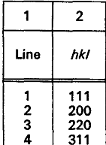
Intensidade do feixe difratado
Calculo da intensidade dos picos difratadas
Calcule a intensidade relativa das linhas difratadas pelo Cobre.
Dados: λ = 1,542 Ǻ (Cu kα), a = 3,615 Ǻ e tem uma estrutura CFC.

Slide 25
Intensidade do feixe difratado
Base de dados de Cristalografia (https://bdec.dotlib.com.br/inicio)

Slide 26
Intensidade do feixe difratado
Base de dados de Cristalografia (https://bdec.dotlib.com.br/inicio)

Slide 27
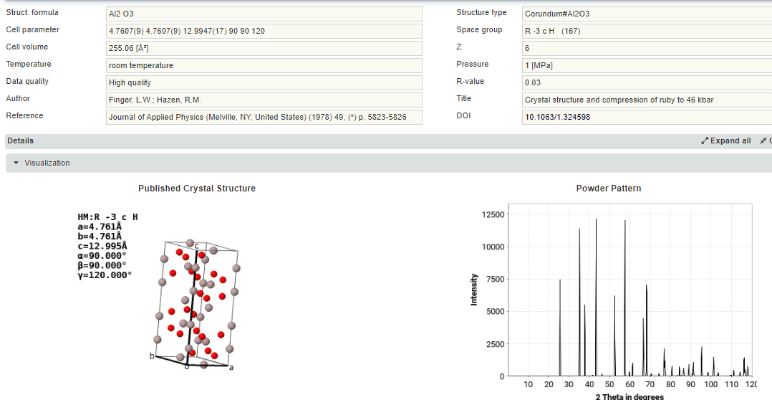
Intensidade do feixe difratado
Base de dados de Cristalografia (https://bdec.dotlib.com.br/inicio)

